Slide 2
Aim
To use determiners for identifying quantities in making polite requests.
Success Criteria
I can count items or use ‘some’ for amounts.
I can ask politely for something.

Slide 3







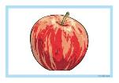
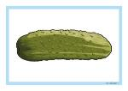


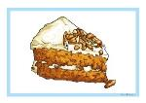

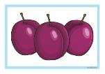




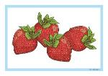
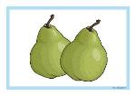
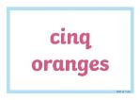
What Can You Remember?

Slide 4



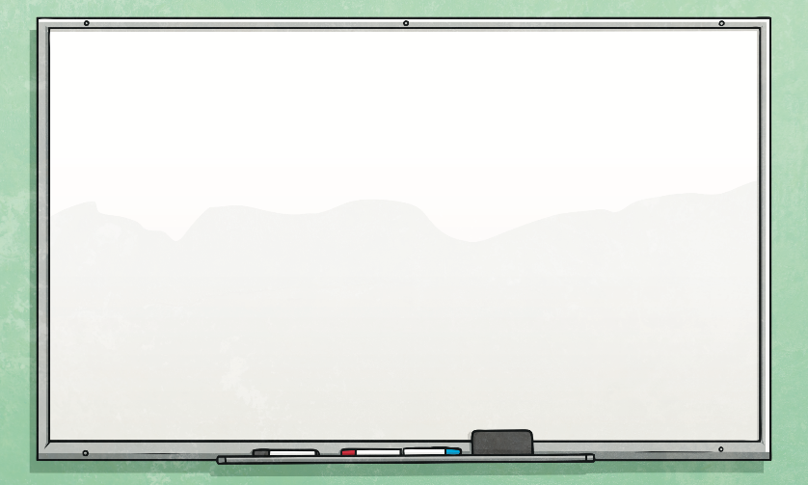
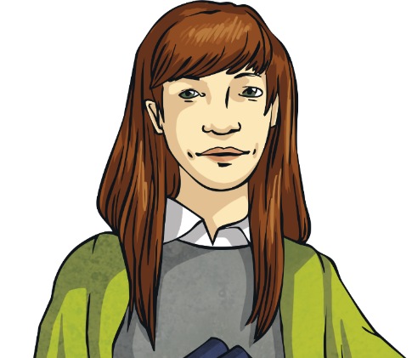


French
French
English
English
I Would Like…, Please
Je voudrais…, s’il vous plaît
Je voudrais…, s’il vous plaît.
Voilà.
Merci.

Slide 5
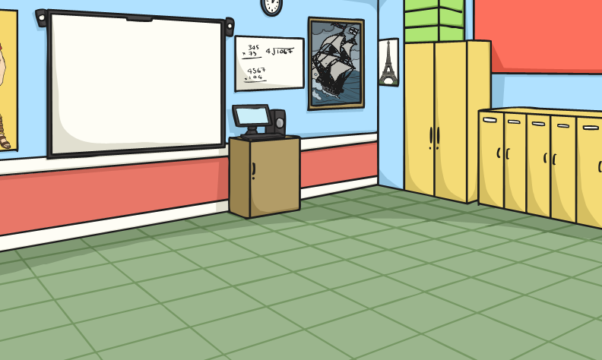
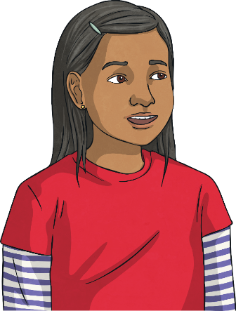
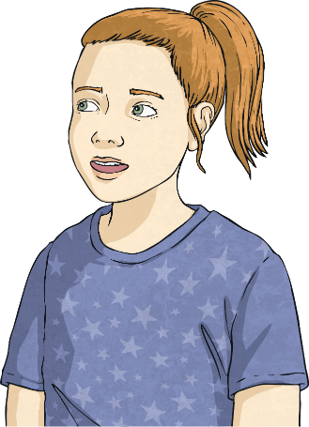
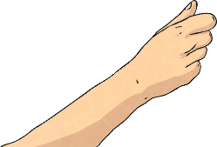
French
French
English
English
Polite Requests
La politesse
Je voudrais
a pencil, s’il vous plaît.
Voilà.
Merci.

Slide 6









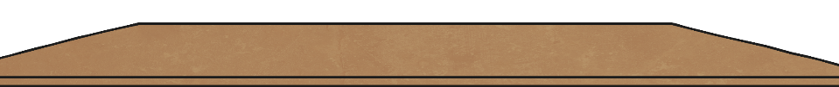









One…Two…Three…Four…
une pomme
deux poires
trois prunes
quatre fraises
cinq oranges
deux pommes
une poire
une prune
une fraise
une orange
Listen. What do you notice?

Slide 7

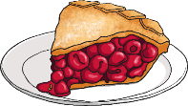
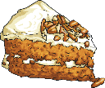








Some
de la tarte aux cerises
du gâteau
de la pastèque
What’s the difference?
du chocolat
du fromage
de la soupe

Slide 8

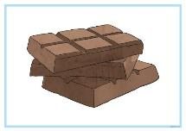
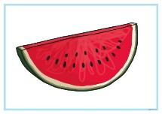
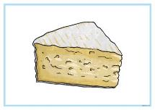
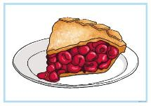

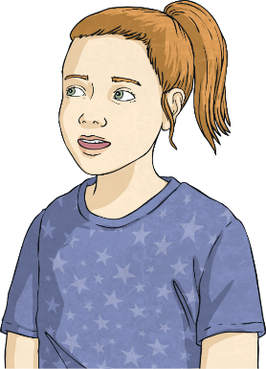
Some
Je voudrais
du fromage, s’il vous plaît.
Je voudrais
de la pastèque, s’il vous plaît.

Slide 9

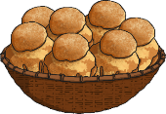









Some
des pommes
des sucettes
des brioches
des glaces
des cornichons
des saucisses
Why do you think these words use des and not du or de la?
Something’s different again – what is it?

